Slide 1

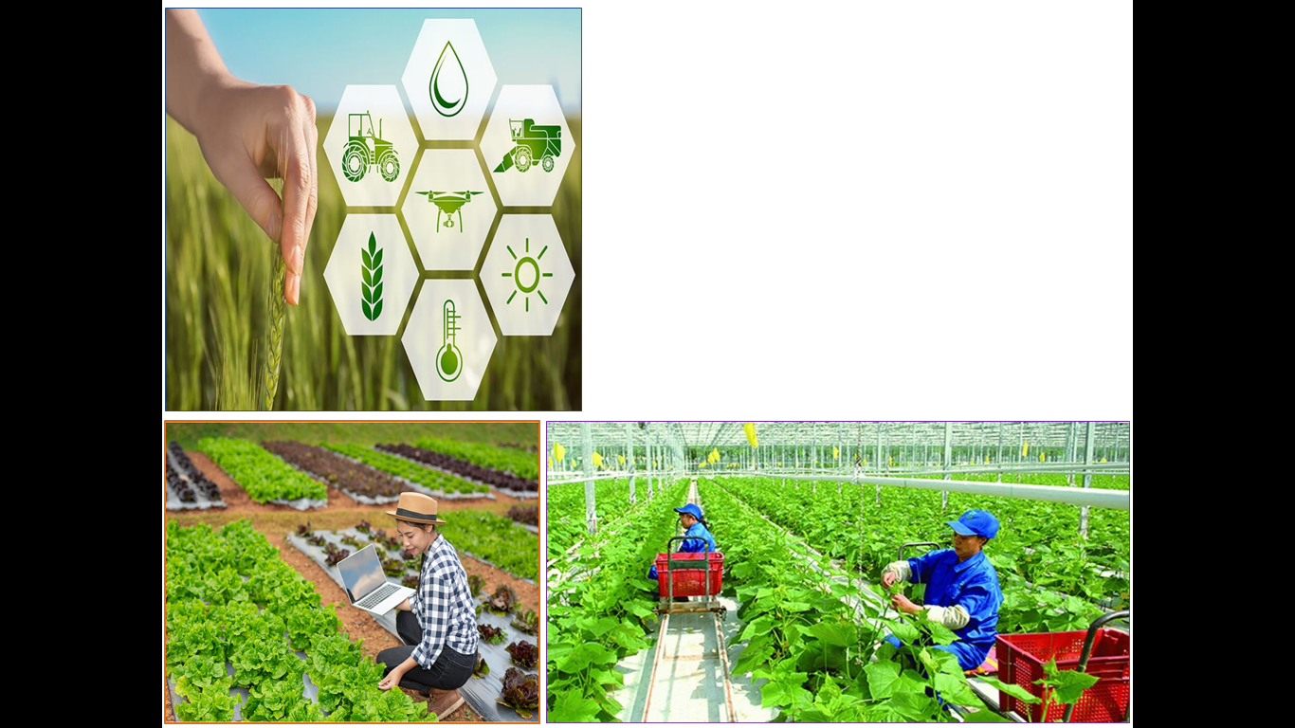
BÀI 1
QUẢN TRỊ MARKETING TRONG
HTX NÔNG NGHIỆP
Nội dung 1. Những vấn đề cơ bản của marketing liên quan khách hàng, HTX và cộng đồng
Nghề đào tạo: GIÁM ĐỐC HTX NÔNG NGHIỆP
Trình độ: SƠ CẤP 1
Mô đun 2: QUẢN TRỊ HTX NÔNG NGHIỆP

Slide 2


MỤC TIÊU
Trình bày được khái niệm marketing
Mô tả được các quan điểm marketing và điều kiện áp dụng
Nhận biết được các hoạt động marketing trong HTX nông nghiệp

Slide 3











NỘI DUNG
1.1 Khái niệm marketing
1.2. Các quan điểm marketing
1.3. Marketing truyền thống và marketing hiện đại
1.4. Marketing trong HTX nông nghiệp

Slide 4


1.1 Khái niệm Marketing
TIẾP THỊ
KHUYẾN MÃI
QUẢNG CÁO
MARKETING
???
BÁN HÀNG
PHÁT TỜ RƠI

Slide 5
1.1 Khái niệm Marketing
Marketing là tất cả các hoạt động nhằm thỏa mãn nhu cầu và mong muốn của khách hàng thông qua hoạt động trao đổi trên thị trường

Slide 6
1.1 Khái niệm Marketing
Sáng tạo
giá trị
Thỏa mãn khách hàng mục tiêu
MARKETING
Đem lại lợi nhuận tối ưu cho doanh nghiệp
Truyền thông và phân phối giá trị

Slide 7
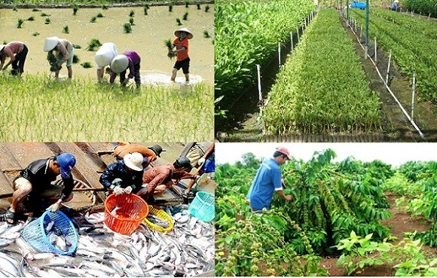
1.2 Các quan điểm marketing
a/ Quan điểm tập trung vào sản xuất
Người tiêu dùng: thích sản phẩm giá rẻ, được bán rộng rãi
Doanh nghiệp: mở rộng quy mô sản xuất và mở rộng phạm vi phân phối

Slide 8
a/ Quan điểm tập trung vào sản xuất
1
  Nền kinh tế chưa phát triển, Cung < cầu
Điều kiện áp dụng
2
  Thị trường độc quyền
3
  Chi phí sản xuất sản phẩm còn cao

Slide 9
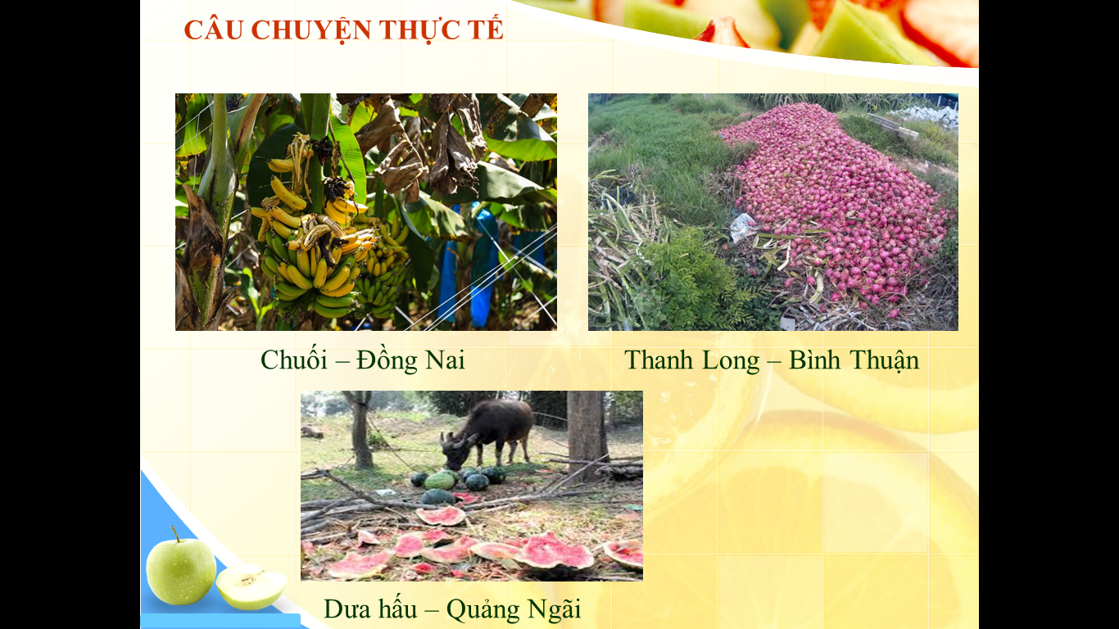

Slide 10
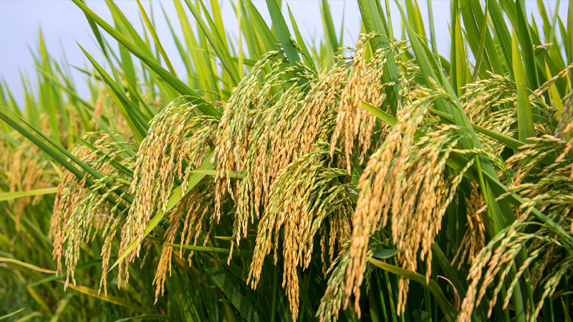
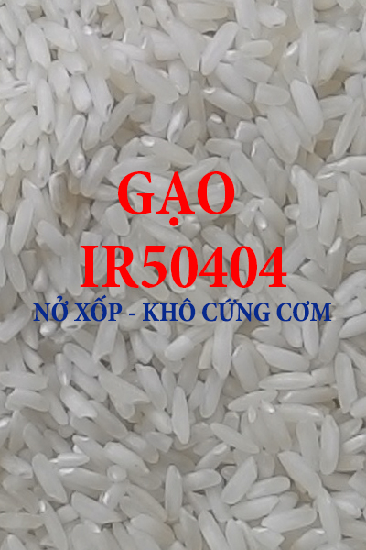
1.2 Các quan điểm marketing
b/ Quan điểm tập trung
vào sản phẩm
Người tiêu dùng: thích sản phẩm chất lượng cao nhất, tính năng tốt nhất
Doanh nghiệp: nỗ lực tạo ra các sản phẩm chất lượng tốt nhất và thường xuyên cải tiến chúng

Slide 11
b/ Quan điểm tập trung vào sản phẩm
1
  Thị trường độc quyền, không hoặc rất ít sản phẩm thay thế, chu kỳ sống sản phẩm dài
Điều kiện áp dụng
2
  Thị trường cạnh tranh gay gắt về chất lượng sản phẩm, doanh nghiệp có lợi thế về công nghệ sản xuất

Slide 12
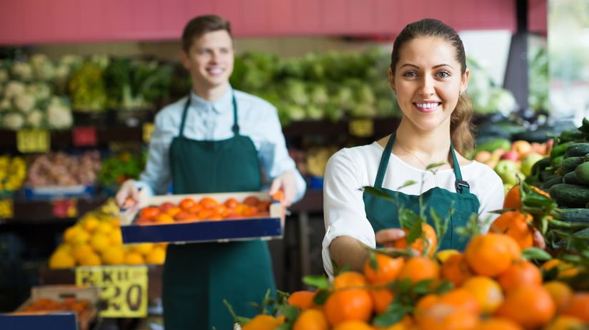


1.2 Các quan điểm marketing
c/ Quan điểm tập trung
vào bán hàng
Người tiêu dùng: bảo thủ, ngần ngại trong việc mua sắm hàng hóa
Doanh nghiệp: nỗ lực bán hàng và khuyến mãi

Slide 13
b/ Quan điểm tập trung vào bán hàng
1
  Sản phẩm ít có khả năng biến đổi về chất lượng và thuộc tính
Điều kiện áp dụng
2
  Sản phẩm có nhu cầu thụ động
Ví dụ: bảo hiểm, chiêu sinh, dịch vụ mai táng….

Slide 14

1.2 Các quan điểm marketing
d/ Quan điểm marketing
Khách hàng là đối tượng doanh nghiệp phải phục vụ
Doanh nghiệp cần:
+ Xác định nhu cầu, mong muốn của thị trường mục tiêu
+ Thỏa mãn nhu cầu, mong muốn đó bằng các phương thức tốt hơn so với đối thủ cạnh tranh

Slide 15
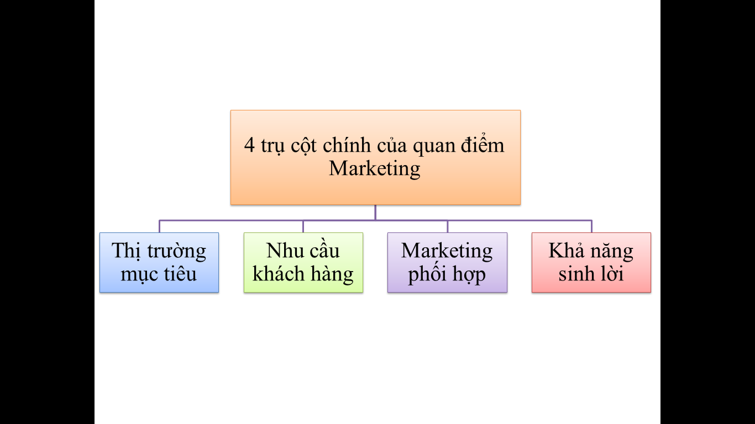

Slide 16
e/ Quan điểm marketing – đạo đức xã hội
DOANH NGHIỆP/HTX
XÃ HỘI
KHÁCH HÀNG/ THÀNH VIÊN
Lợi nhuận thông qua
việc thỏa mãn nhu cầu khách hàng và sự tín nhiệm của xã hội

Slide 17
1.3 MARKETING TRUYỀN THỐNG VÀ MARKETING HIỆN ĐẠI
Sản xuất xong mới tìm thị trường
Sản xuất là khâu quyết định
Bán cái đã có
Nghiên cứu thị trường rồi mới tiến hành sản xuất
Thị trường là yếu tố quyết định
Bán thứ thị trường cần
MARKETING TRUYỀN THỐNG
MARKETING HIỆN ĐẠI

Slide 18
1.4 Marketing trong HTX nông nghiệp
Marketing trong HTX nông nghiệp là tập hợp tất cả các hoạt động của HTX và thành viên liên quan đến việc:
nghiên cứu nhu cầu thị trường
tổ chức sản xuất
thu hoạch, sơ chế, chế biến một sản phẩm hàng hóa của HTX
Nhằm nâng cao giá trị sản phẩm
Tối đa hóa lợi nhuận của HTX và thành viên
Marketing là một hình thức còn khá mới mẻ với HTX nông nghiệp

Slide 19


BÀI KIỂM TRA CỦNG CỐ KIẾN THỨC

Slide 20

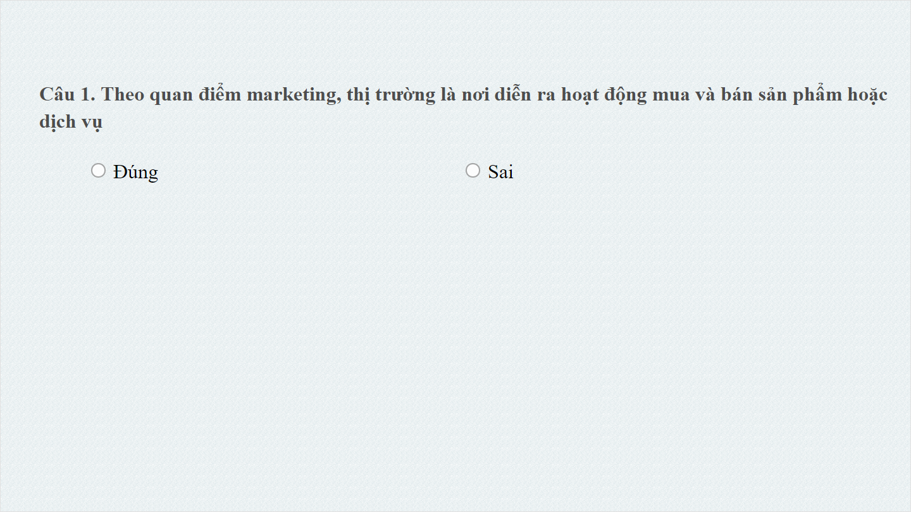
Câu hỏi kiểm tra
Chọn đối tượng này và nhấp vào
nút "Chèn bài tập" để chỉnh sửa đối tượng này

Slide 21
Thank you

